Slide 1
Átállás a Távolléti Oktatásra - Tapasztalatok
Dr. Csorba Kristóf

Slide 2
Előzmények
Neptun
Moodle (karonként változó mértékben)
Office 365 oktatási licensz (változó kihasználtság)
Felvett előadások (videotorium.hu)
Változatos, szűkebb körű kísérletek

Slide 3
Átállás a tavaszi szünet alatt
Távoktatási Bizottság: gyors technikai támogatás
Microsoft Teams bevezetése
Minden tantárgyhoz
Live Event licenszek
Cisco WebEx
Oktatástechnológiai Teams csoport
Notes:
Nem írtunk elő kötelezően használandó technológiákat.
Oktatástechnológiai csoport: már egyáltalán az, hogy könnyen tudunk ilyet készíteni, nagy előrelépés!

Slide 4
Technológiák
Kontaktórák
Aszinkron kommunikáció
Tantárgyi honlapok
Tartalommegosztás
Adminisztráció
Notes:
Stream: jogvédelmi megfontolások

Slide 5
Előadások
Órarend marad
Élő vagy előre felvett?
Technológiai biztonság
Minőség
Interakció
Szociális szempontok

Slide 6
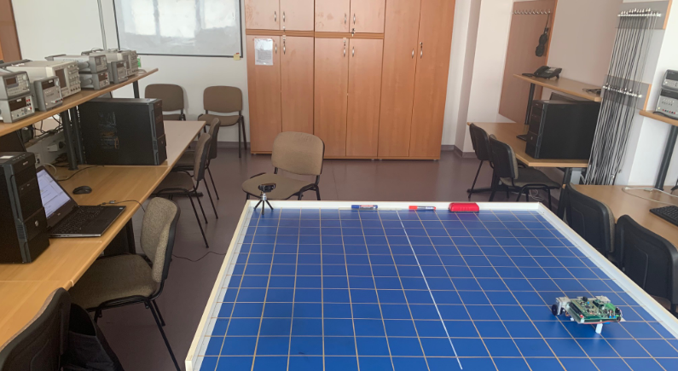
Laborok, gyakorlatok
Online konzultáció
Elhalasztott mérések
Laborvezető videó felvételen elvégzi a mérést
Interaktív mérés a laborvezetővel

Slide 7
Nehézségek
Hallgatói és oktatói terhelés is nőtt (átmeneti időszak, új környzet) Mindenkitől megértő hozzáállást kíván!
Számonkéréseken csalások ellenőrzése (becsületesek dolgát nehezíti)
Moodle szerver gyors kapacitás növelése

Slide 8
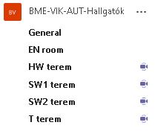
Előnyök
Teams, aszinkron kommunikáció
Digitalizált tananyagok
Félév végi beszámolók: akárhány terem lehet a legnépszerűbb időpontokban

Slide 9
Összefoglalás
10 nap alatt 10 év fejlődés (a kényszer nagy úr)
Célunk:
Digitalizált oktatás megtartása
Képzésünk átalakítása hibrid megoldás: online és személyes részek

